Slide 1

금주
금주
음주운전 횟수와 영향이
있는 factor들은?
김연진
박종현
이채린

Slide 2
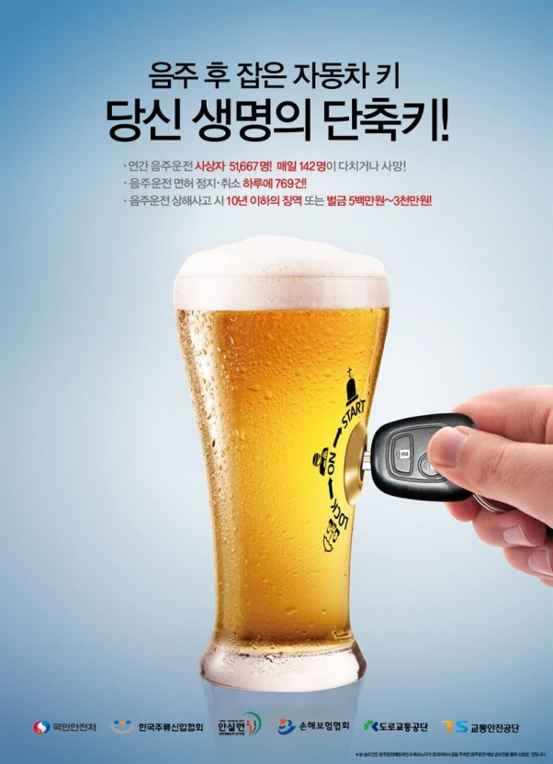
연간 음주운전자 수는 최근 코로나19 등 다양한 요인으로 감소 추세
✓
처벌 강화에도 불구하고
여전히 경각심이 부족함
(ex: 스쿨존 사고)
✓
음주운전을 줄이기 위해 어떠한 노력을 하면 될지 예측해보고자 주제를 선정하게 되었음
✓
Notes:
뷰노에 대한 대략적인 설명

Slide 3

연구주제 1
1인가구 비율과 음주운전 횟수는 양의 상관관계가
있는가?

Slide 4
귀무가설(ho): 1인가구 비율은 음주운전 횟수에 영향을 끼치지 않는다.
대립가설(h1): 1인가구 비율은 음주운전 횟수에 유의미한 영향을 끼친다.
독립변수: 1인가구 비율
종속변수: 음주운전 횟수
Notes:
최종 자료 조사의 1번

Slide 5
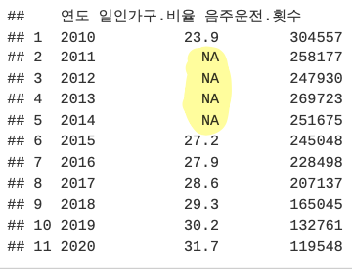
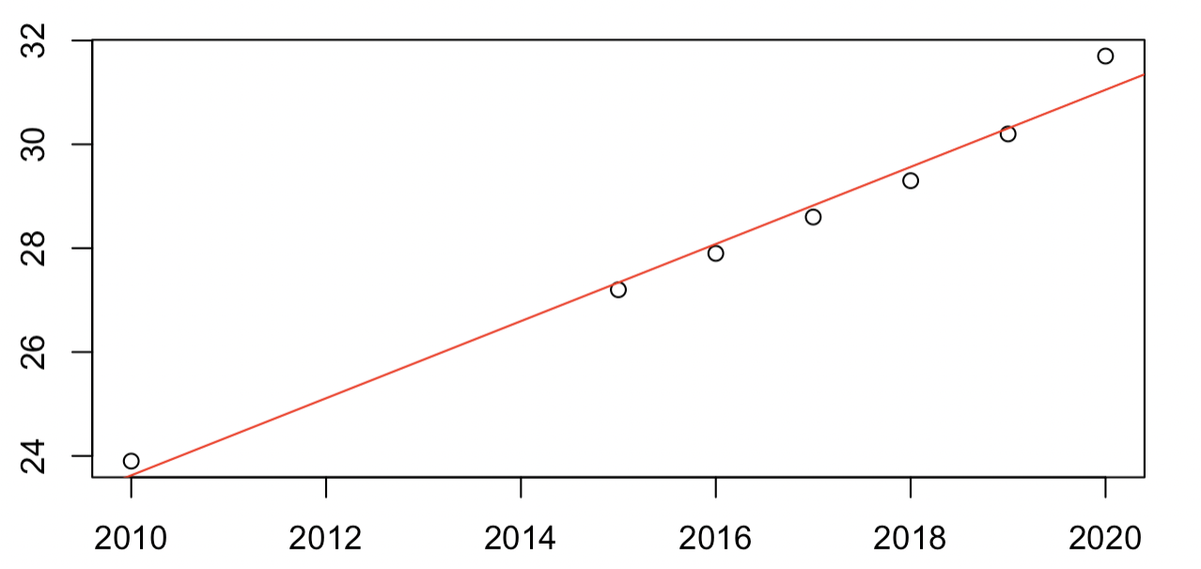
결측치 처리
Notes:
최종 자료 조사의 1번

Slide 6
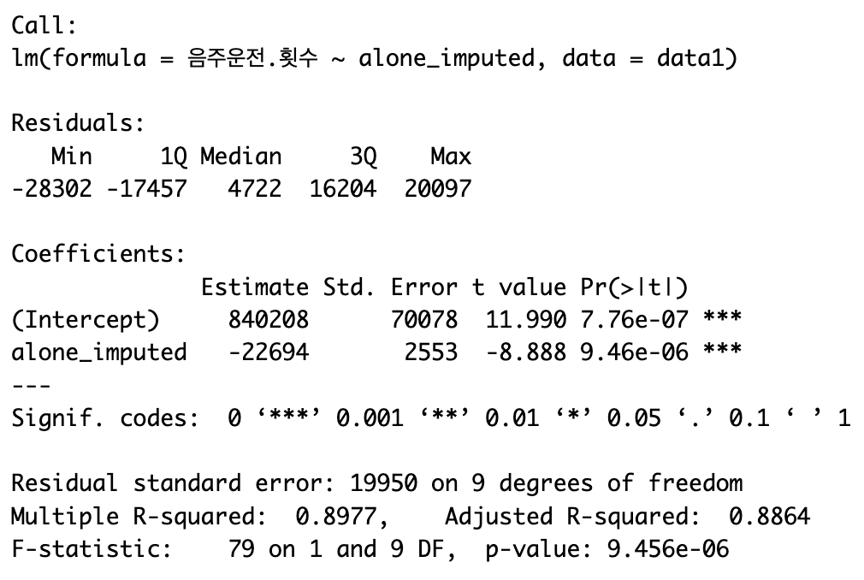
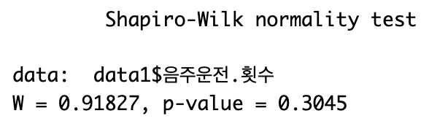
단순선형회귀
Notes:
y = ㅇㅇ(일인가구) + ㅇㅇ, 일퍼센트당 2만

Slide 7
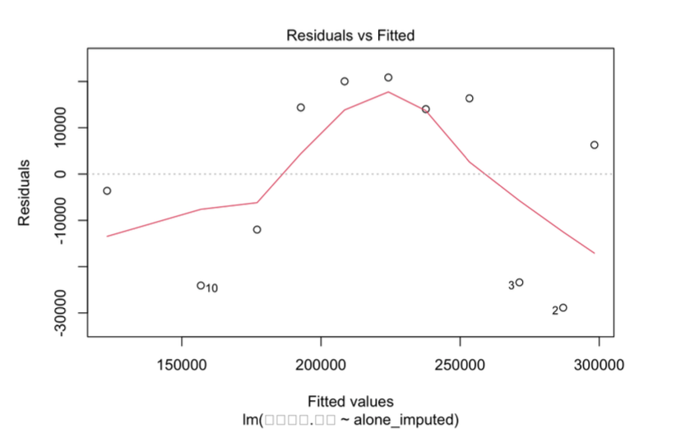
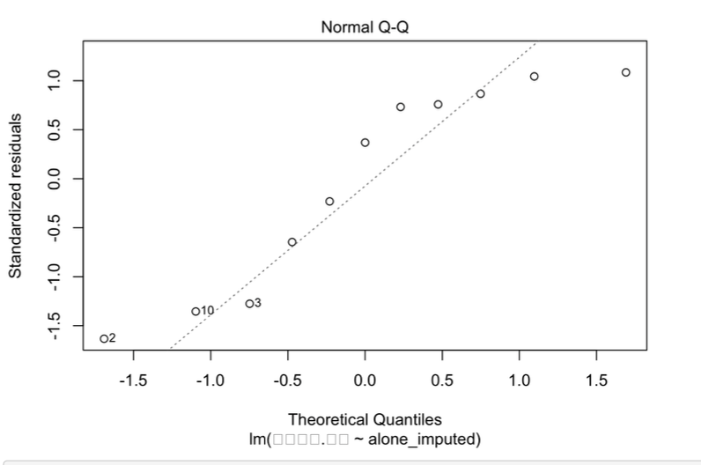
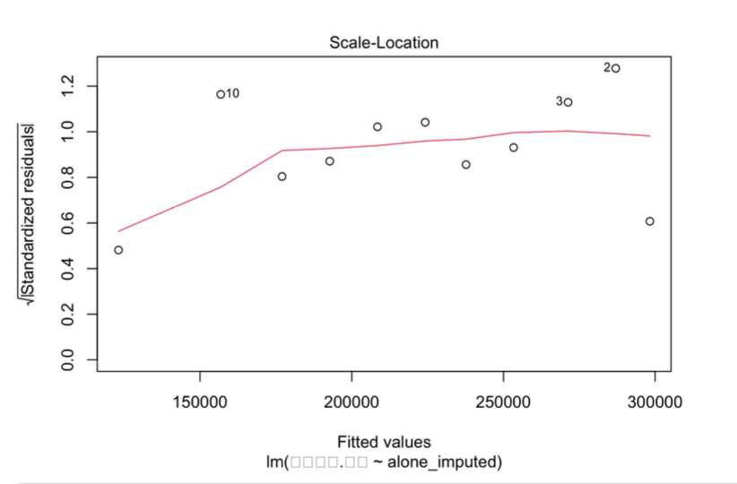
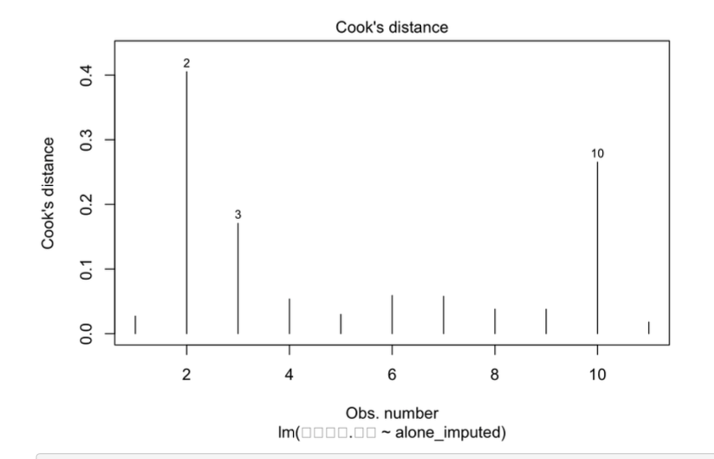
선
형
회
귀
진
단
잔차의 선형성
잔차의 정규성
잔차의 등분산성
Cook’s 거리
Notes:
최종 자료 조사의 1번

Slide 8
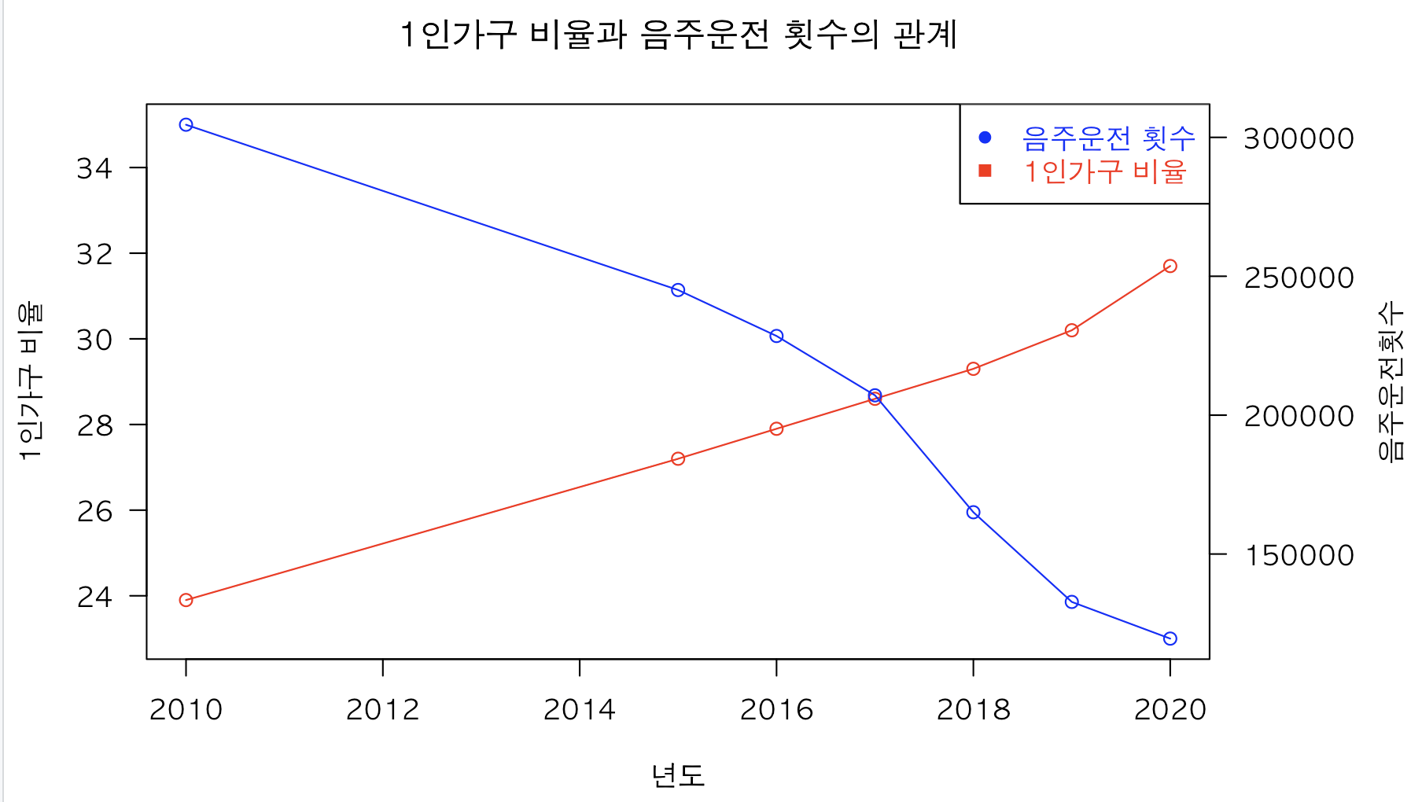

Slide 9
소결론: 1인 가구 주류소비량과 음주운전은
음의 상관관계

Slide 10

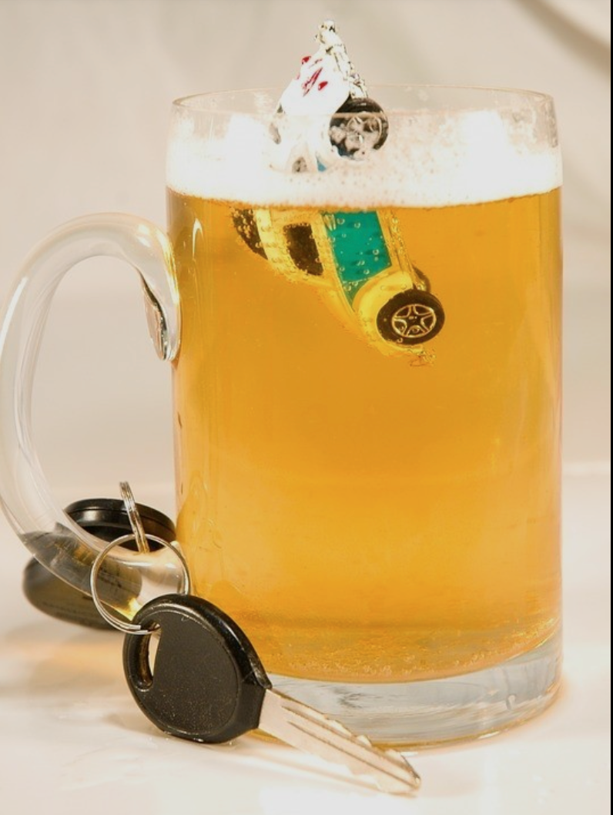
연구주제 2
경제성장률/실업률/1인가구 비율은 음주운전 빈도에 유의미한 영향을 끼친다.

Slide 11
귀무가설(ho): 경제성장률/실업률/1인가구 비율은
음주운전 빈도에 영향을 끼치지 않는다.
대립가설(h1): 경제성장률/실업률/1인가구 비율은
음주운전 빈도에 유의미한 영향을 끼친다.
독립변수: 경제성장률, 실업률, 1인가구 비율
종속변수: 음주운전 횟수
Notes:
최종 자료 조사의 1번

Slide 12
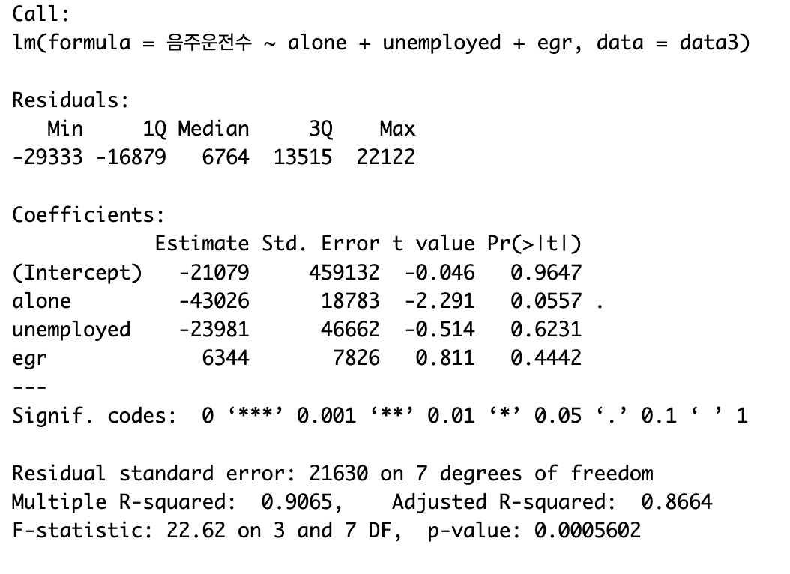
다중 회귀식:
y = -43026*1인가구비율 -23981*실업률 + 6344*경제성장률 - 21079
Notes:
최종 자료 조사의 1번

Slide 13
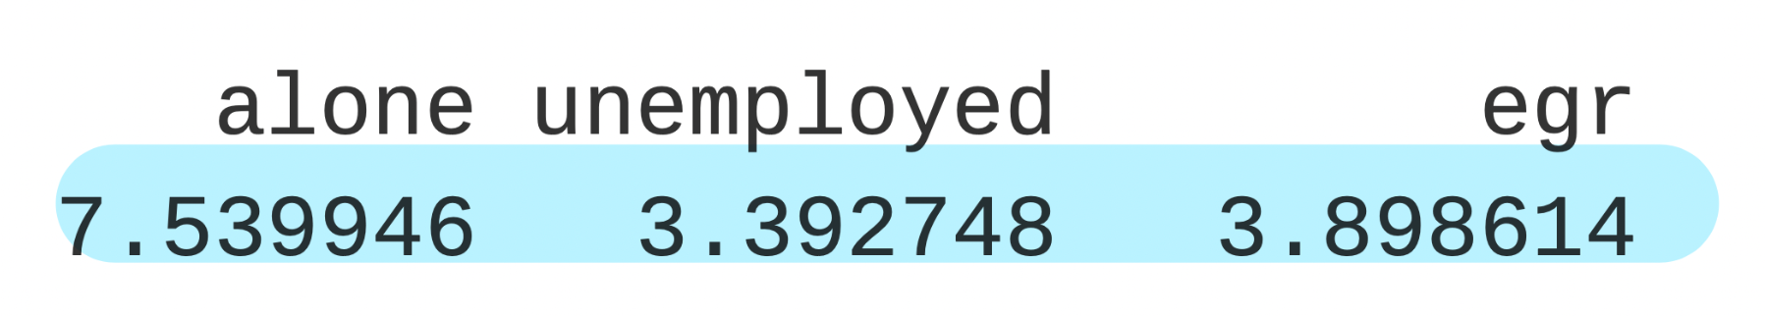
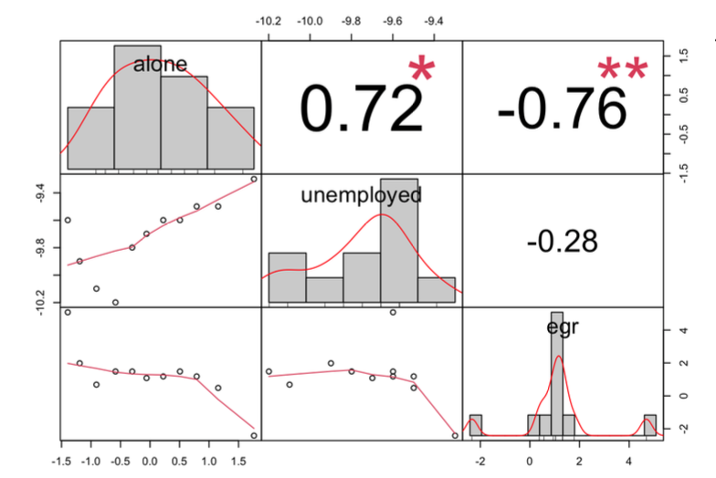
다중공선성 진단
VIF < 10
상관계수 < 0.9
독립변수간 공차한계 < 0.9
Notes:
상관계수 R을 찾아봄 다중회귀를 진단(VIF,

Slide 14
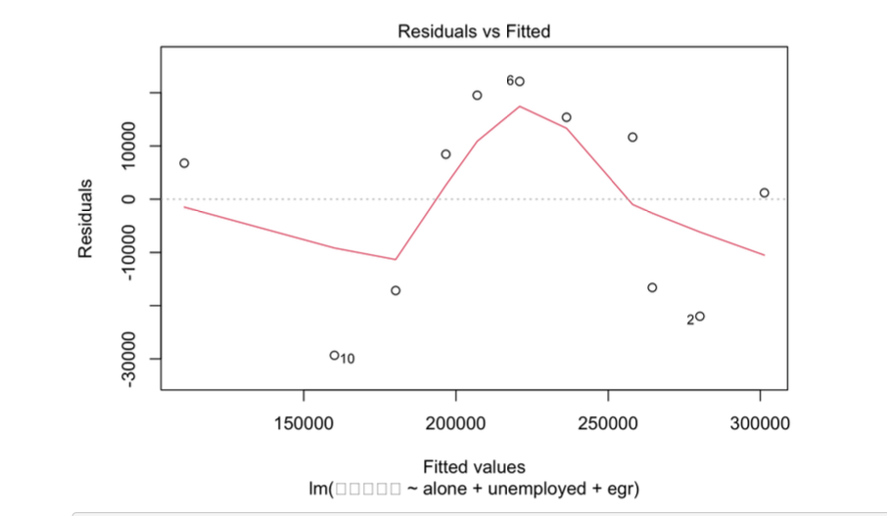
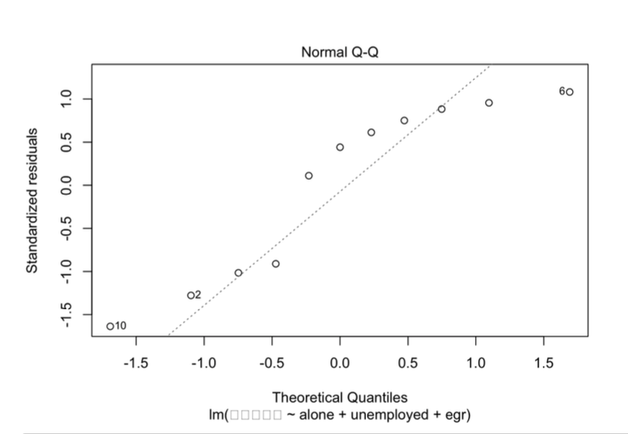
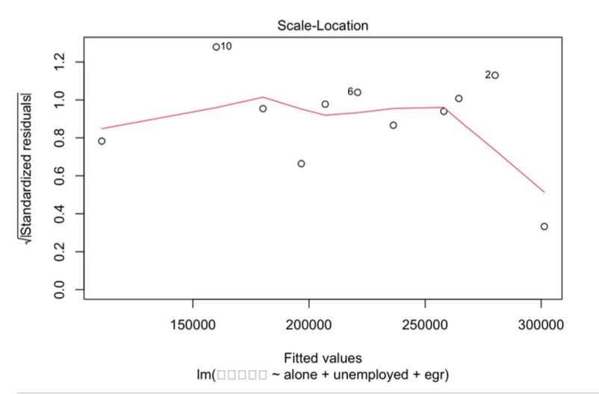
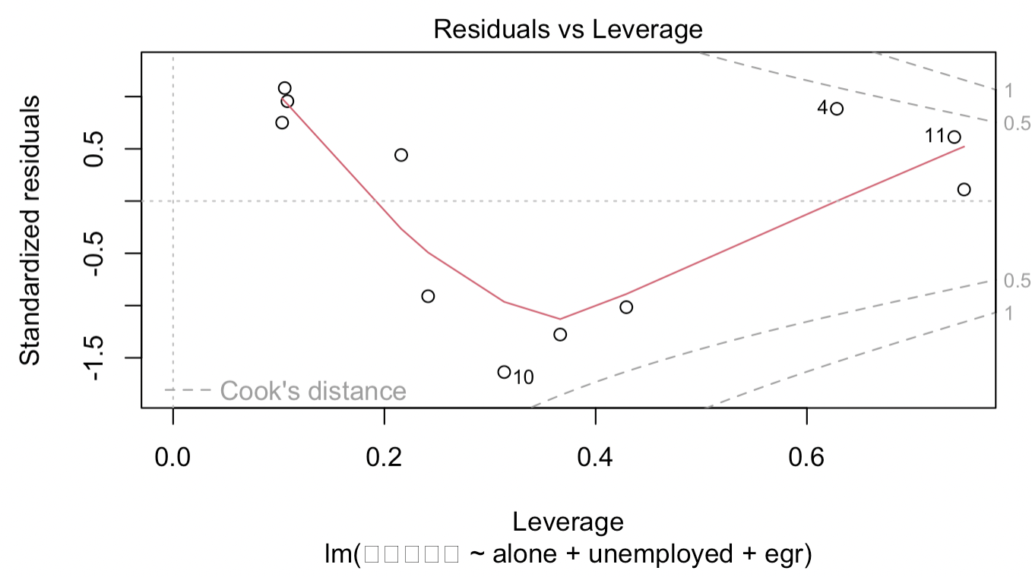
다
중
회
귀
진
단
잔차의 선형성
잔차의 정규성
잔차의 등분산성
잔차 vs 래버리지 그래프
Notes:
선형성, 정규성을 따르는 결과, 잔차의 표준편차가 예측값에 대해 일정하게 분포(잔차의 등분산성), 예측값과 실제값의 차이

Slide 15
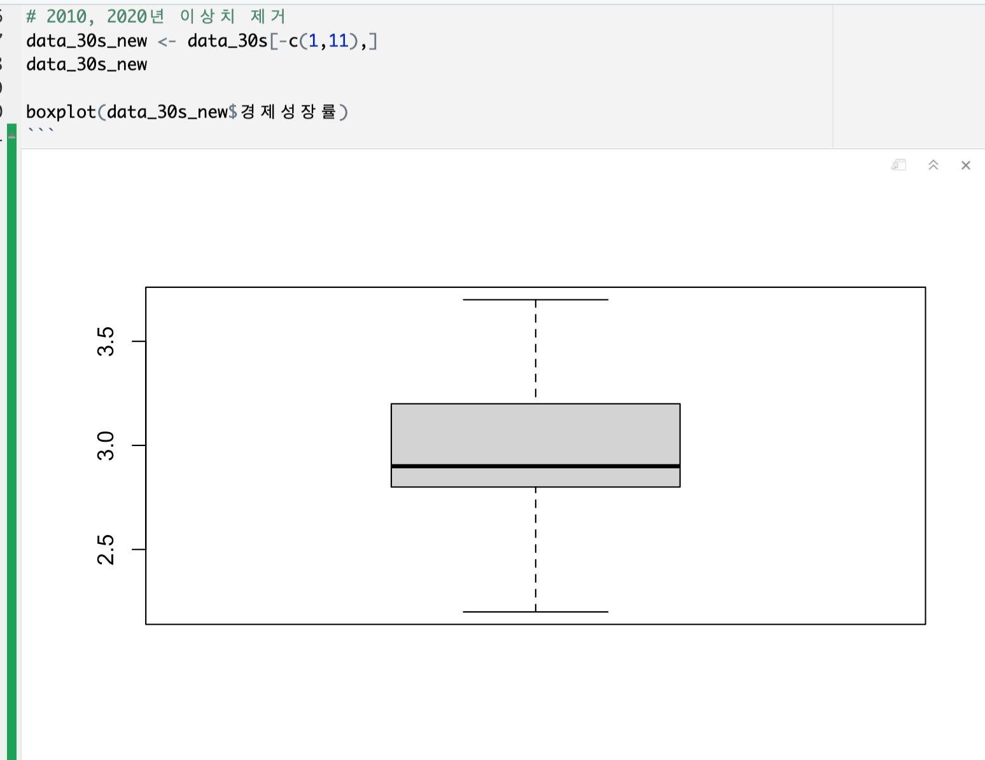
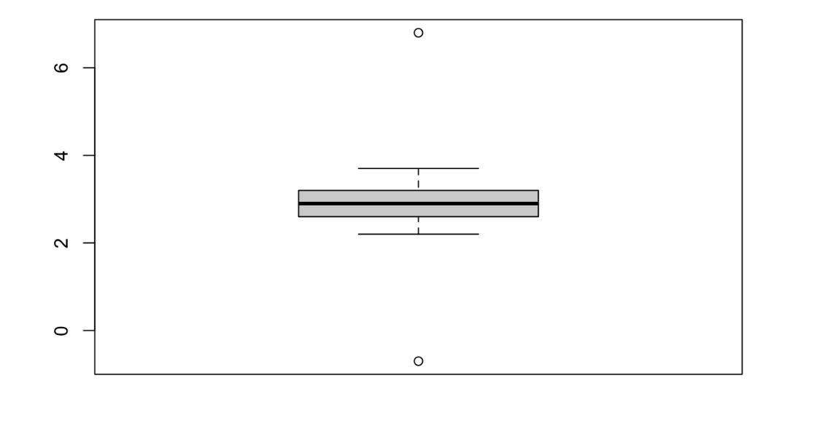
경제성장률은 이상치가 2010년과(상단 이상치) 2020년(하단 이상치)
자료의 양이 적어 (small sample) 이상치 제거시 모형의 변화폭이 커 유지하였음
Notes:
최종 자료 조사의 1번

Slide 16

연구주제 2-(1)
나이대별로 나누어 비교해보았을 때
경제성장률/실업률/1인가구 비율은 음주운전횟수에 각각 다른 영향을 줄 것이다.

Slide 17
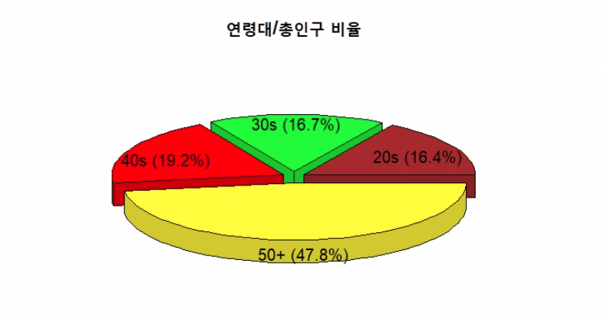
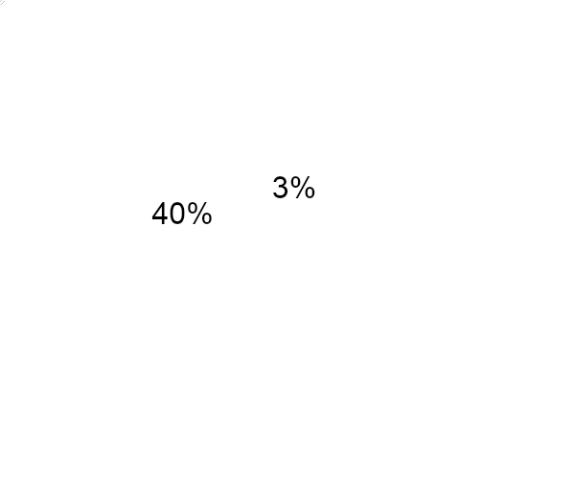
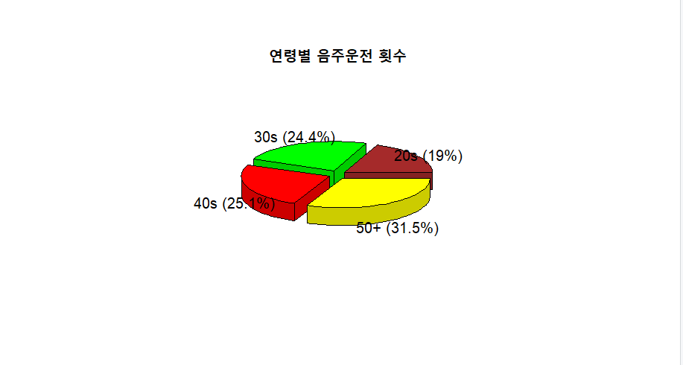
연령별 음주운전 파이차트
총인구 대비 연령대별 비율
연령별 음주운전 횟수
출처 : KOSIS
Notes:
인구분포 50대가 크고 나머지 반 20~40
실제 음주운전 횟수 균일 = 인구수와 관계없이 모든 연령을 공략,
총인구 연령대 비율과 음주운전 연령대 비율이 무조건 비례하지 않는다 => 더 자세하게 살펴볼 필요가 있다

Slide 18
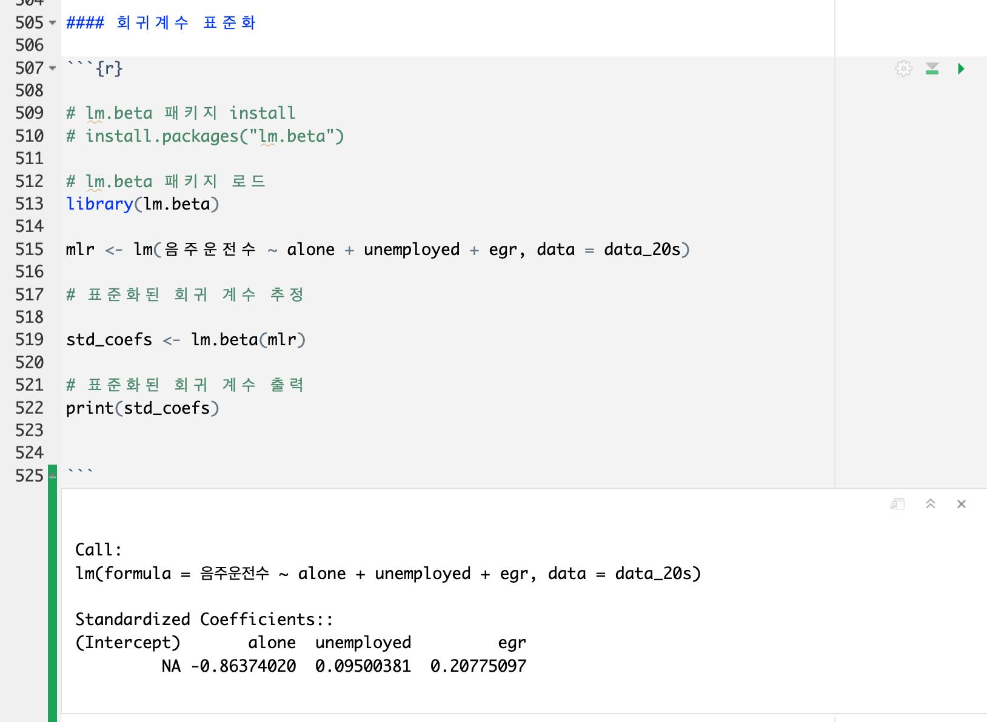

20대
:-9165일인+1076실업률+1277경제성장률+38810
20대는 1인가구비율이 상승할때 음주운전 횟수가 감소하는 연령
✓
MZ세대의 혼술/홈술이라는 사회적 트렌드가 이를 보여주는 것이라고 추측
✓
Notes:
20대는 1인가구 비율이 음주운전 횟수에 제일 큰 영향을 끼치며, 일인가구 비율이 높아지면 음주운전을 적게 하는 것을 확인할 수 있음.
홈술 혼술 트렌드를 그 이유중 하나로 예상해보았음.

Slide 19
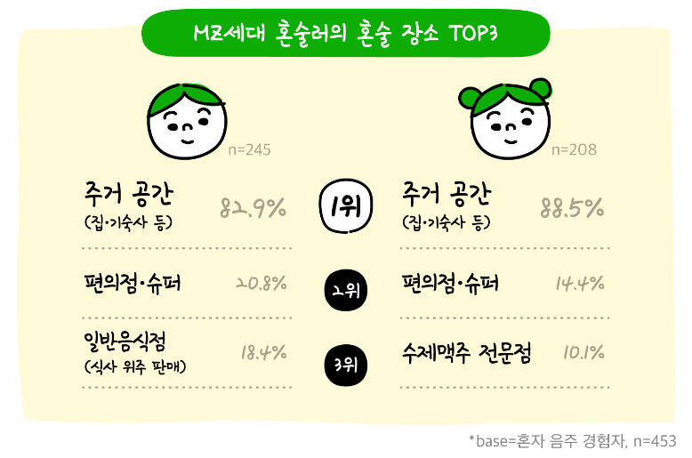
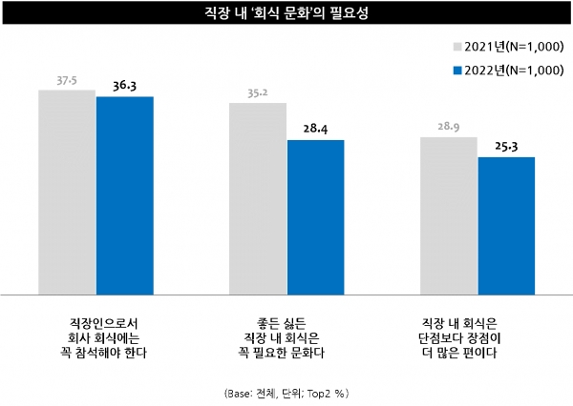
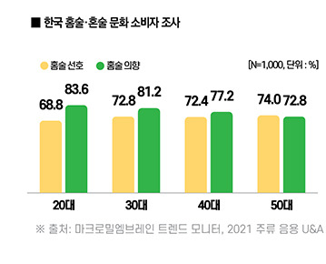
▶ 홈술/혼술 트렌드
- 출처: 대학내일, 트렌드모니터

Slide 20
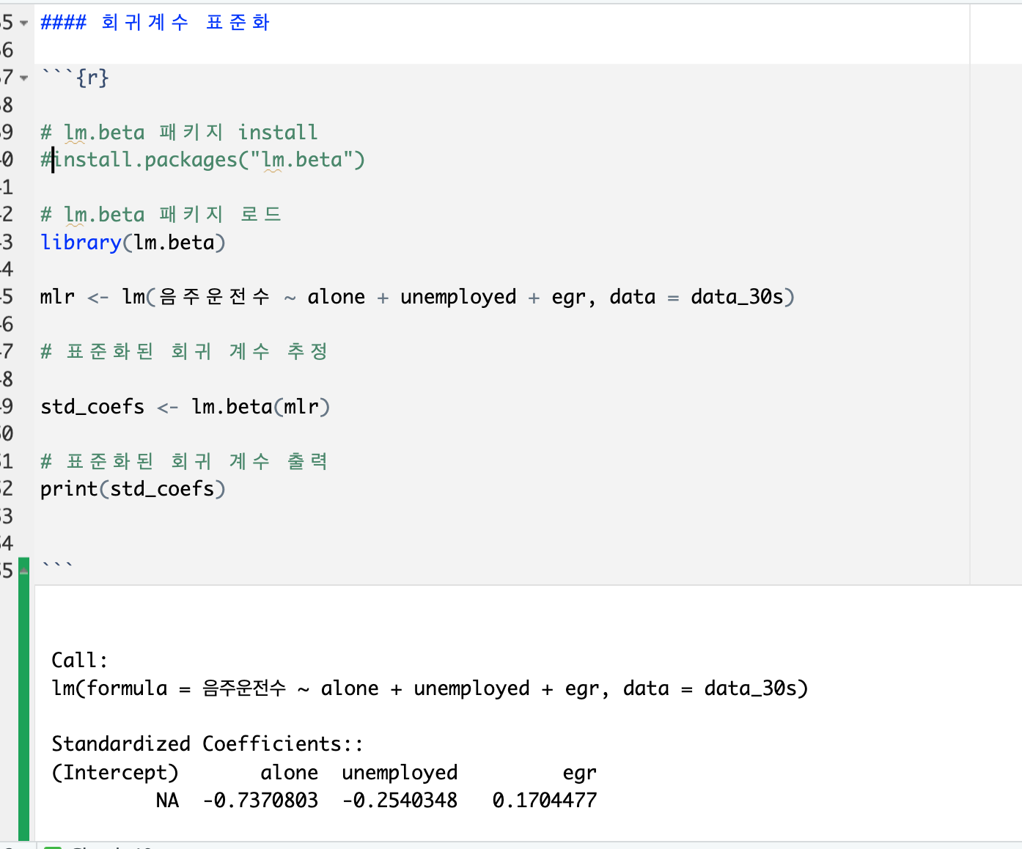

30대
:-15269일인-27460실업률+2046경제성장률-313745
✓
1인가구비율 에 가장 큰 영향을 받음
페이스북 등 30대가 자주 이용하는 플랫폼 공략
✓
음주 지역에서 숙취해소제 음료회사와 음주운전 방지 캠페인 진행
✓
Notes:
원래의 다중회귀식에서 실업률 계수의 절댓값이 제일 큰 값으로 나왔지만 , 계수를 표준화하여 비교해 본 결과 1인가구 비율이 가장 큰 영향을 끼친다고 해석됨.
이를 통해 표준화하기 전 계수 비교를 하는 것은 정확한 수치가 아님을 알 수 있음.( 표준화의 중요성, 필요성 )

Slide 21
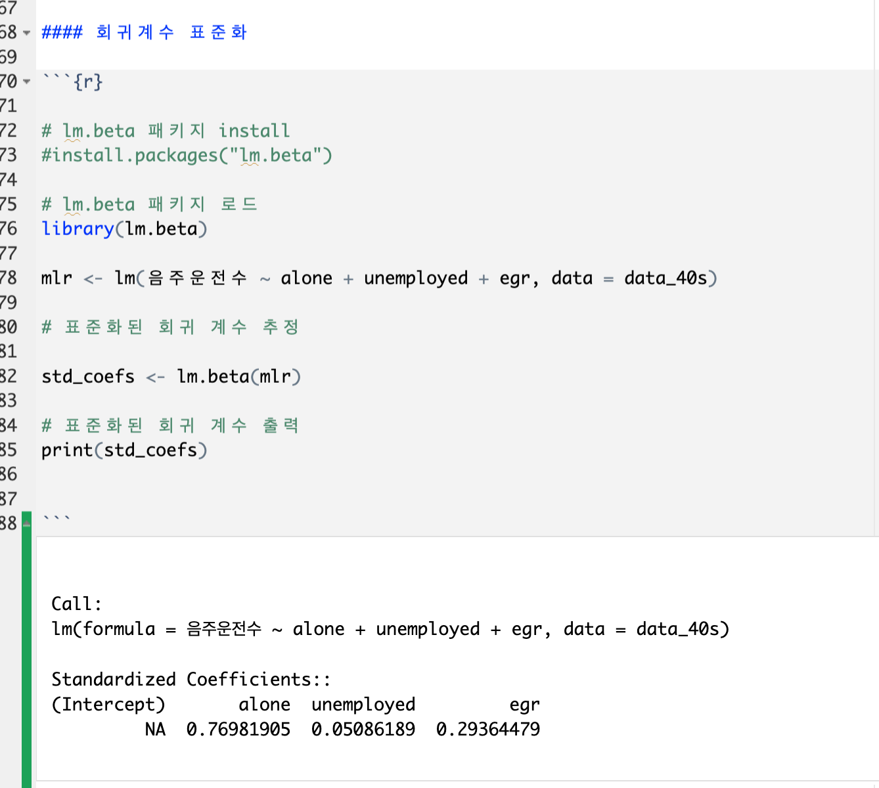

40대
✓
:+16000일인+5465실업률+3589경제성장률+109375
3가지 변수에 대해 모두 양의 영향을 받는 유일한 세대
✓
1인가구비율 에 가장 큰 영향을 받음
✓
PC배너광고등 40대가 자주 이용하는 플랫폼 공략
✓
Notes:
40대 또한 1인가구 비율에 가장 큰 영향을 받는다는 결과를 얻음, 하지만 2,30대와 달리 양의 상관관계로 역전이 되었음. 2,30대의 음주문화와 다른 양상을 보인다는 것을 추측 할 수 있음.

Slide 22
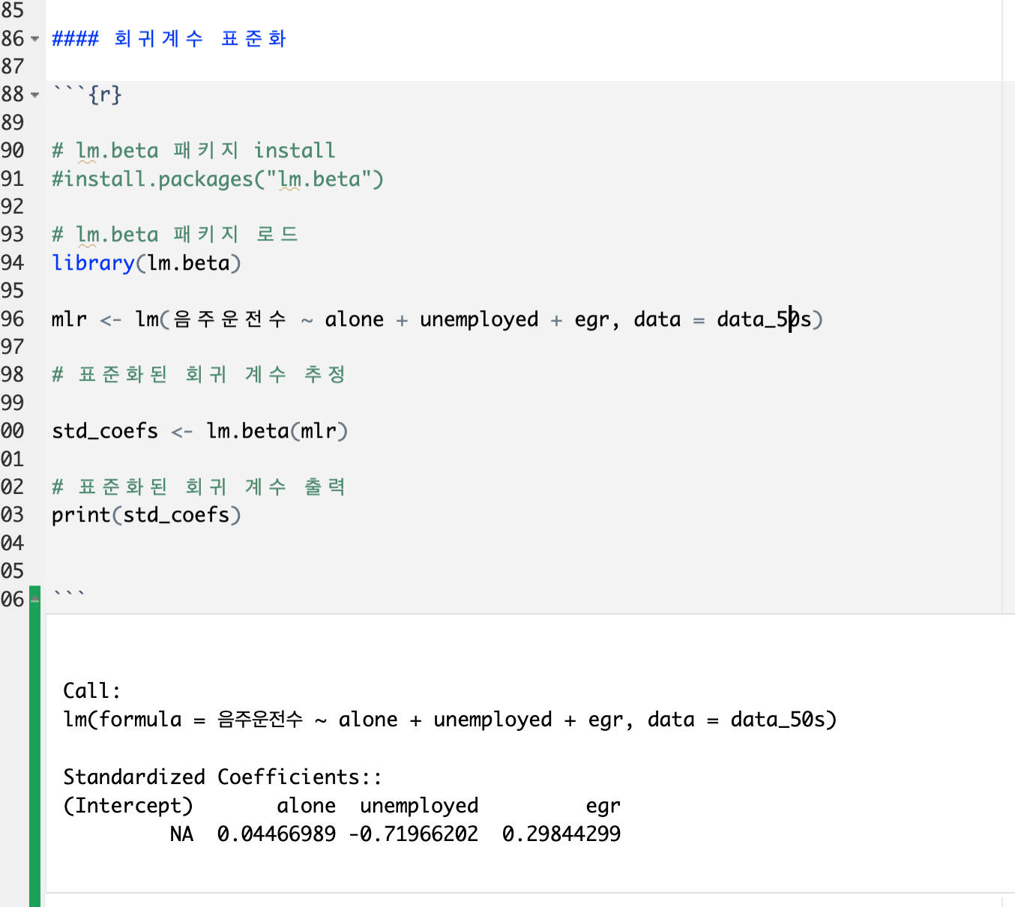

✓
50대+
:+354일인-7516실업률+1371경제성장률+35920
실업률에 가장 크게 영향을 받는 세대
✓
라디오,TV등 50대가 자주 이용하는 전통매체(ATL)에 음주운전 캠페인/예방광고 진행
✓
Notes:
50대+는 다른 나이대와 다르게 일인가구비율이 음주운전에 큰 영향을 미치지 않았음. 하지만 실업률에 가장 큰 영향을 받는 거로 보아 50대부터 퇴직을 하는 비중이 높아짐에 따라 외부에서 술을 마시는 음주문화가 급격히 떨어지는 것으로 예상할 수 있음.

Slide 23
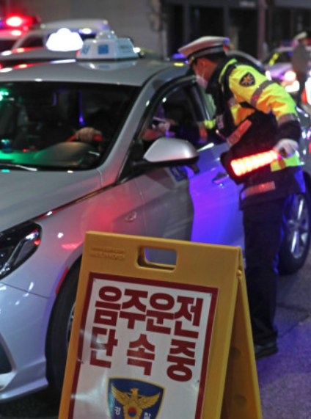
연구주제 3
어떤 변수들을 선택해야 최선의 예측 모델을 만들 수 있는가?

Slide 24
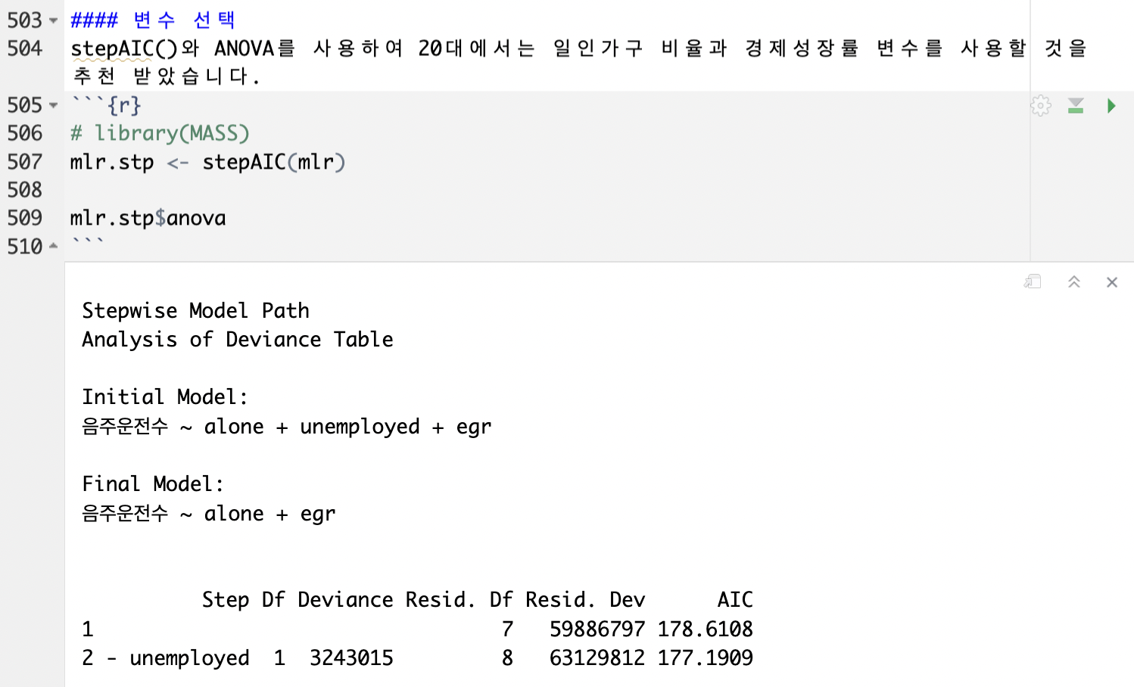
모델 설명력 향상을 위한 변수선택
stepAIC()와 ANOVA를 사용하여 각 연령대별 사용할 변수를 추천 받았습니다.
Notes:
stepAIC() 라는 함수를 이용하여 해당 모델의 설명력을 최상으로 하기 위한 변수를 추천받을 수 있음.

Slide 25
변수선택
stepAIC()와 ANOVA를 사용하여 각 연령대별 사용할 변수를 추천 받았습니다.
20대
일인가구비율 + 경제성장률
30대
일인가구비율 + 실업률
40대
일인가구비율 + 경제성장률
50대 이상
경제성장률 + 실업률
Notes:
stepAIC , anova 를 사용해 본 결과 ~식으로 나이대별로 다르게 변수가 채택됨.
=> 연령대별로 영향이 큰 factor가 다르다는 것을 알 수 있음.

Slide 26
변수선택 결과
stepAIC()와 ANOVA를 사용하여 각 연령대별 사용할 변수를 추천 받았습니다.
 | 20대 | 30대 | 40대 | 50대 이상
이전 설명도 | 92.4% | 86.6% | 87.3% | 60.26%
이후 설명도 | 92.99% | 87.32% | 88.72% | 65.16%
 | 20대 | 30대 | 40대 | 50대 이상
이전 p-value | 7.91e-05 | 0.0005663 | 0.0004709 | 0.02338
이후 p-value | 9.882e-06 | 0.0001059 | 6.625e-05 | 0.006034
Notes:
설명도가 높아지고, P value가 낮아짐 (좋은 결론)

Slide 27
모델의 활용방안
각 연령대별 음주운전 횟수를 예측
음주운전 빈도가 높은 연령대를 타겟한 단속/마케팅
Notes:
최종 자료 조사의 1번

Slide 28



독립변수 출처
경제성장률
일인가구 비율
실업률
매년 4월과 10월 IMF에서 발표하는 세계 경제성장률에서 발췌
기존데이터를 활용, 회귀대체법을 사용하여 예측
매년 5월 KDI에서 발표하는 2022 상반기 경제보고서에서 발췌
Notes:
최종 자료 조사의 1번

Slide 29
연구의 한계점
주제에 알맞은 데이터 구하기
시간 부족
Notes:
최종 자료 조사의 1번

Slide 30
Q & A
Notes:
최종 자료 조사의 1번

Slide 31
감사합니다
Notes:
최종 자료 조사의 1번

